Slide 1
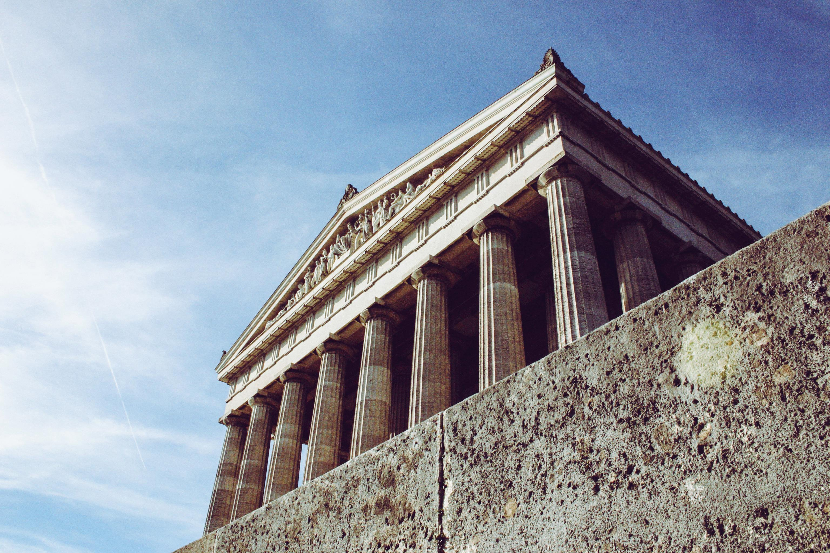
ŘEKOVÉ V ČESKÉ REPUBLICE
MAUREROVÁ, MALÍNKOVÁ
ETNICKÉ MINORITY V EVROPĚ
HKS 2. ROČNÍK

Slide 2
Řecká menšina v ČR
K řecké národnostní menšině se hlásí 4077 obyvatel (2021)
Praha, Brno, Ostrava, Jeseník, Krnov, Třinec, Karviná, Šumperk, Vrbno pod Pradědem, Havířov, Bohumín
Organizace menšiny
Asociace řeckých obcí v České republice (AŘO ČR)
Lyceum Řekyň
Česká společnost novořeckých studií
Společnost přátel Nikose Kazantzakise
Klub přátel Řecka
Hellenika nadační fond

Slide 4
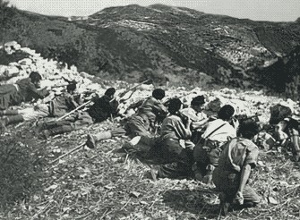
Historie
Období 2. světové války – první příchod řeckých migrantů
Karanténní tábory
Lešany u Benešova, Mikulov, Svatobořice u Kyjova, Těchonín
Komunistická strana Řecka (KKE)
Asimilace řeckých občanů v Československu
Brno, Ostrava, Opava, Krnov, Sudety, jižní Slezsko, severozápad Čech
Etnická různorodost
50. léta 20. století – řecká menšina rozšířena po celém území republiky

Slide 5
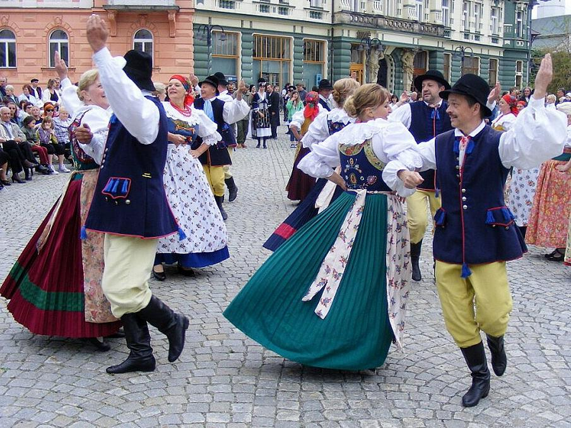
Kulturní činnost
Podílejí se na ní všechny organizace
Řecký festival v Krnově
Řecké dny v Brně
Slavnost Lycea Řekyň
Kulturní program ke státním svátkům

Slide 7
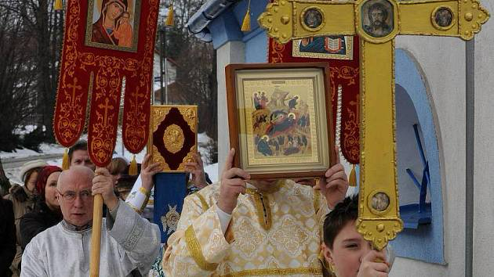
Náboženství
Emigrace Řeků do Československa za dob řecké občanské války
V Československu – komunistický režim
Komunisté anebo sympatizanti komunismu
Ateisté
Také věřící, ale neuplatňují víru ve svém životě
Civilní svatby a pohřby
60.léta – reemigrace Řeků zpět do Řecka
V Řecku se neuplatňovaly civilní sňatky – manželé považováni za svobodné
Řekové v Československu – větší zájem o církevní sňatky
Křty, sňatky a pohřby – ortodoxní pop
Současnost
Řekové na našem území většinou nevěřící – pokud věřící = pravoslavní

Slide 8
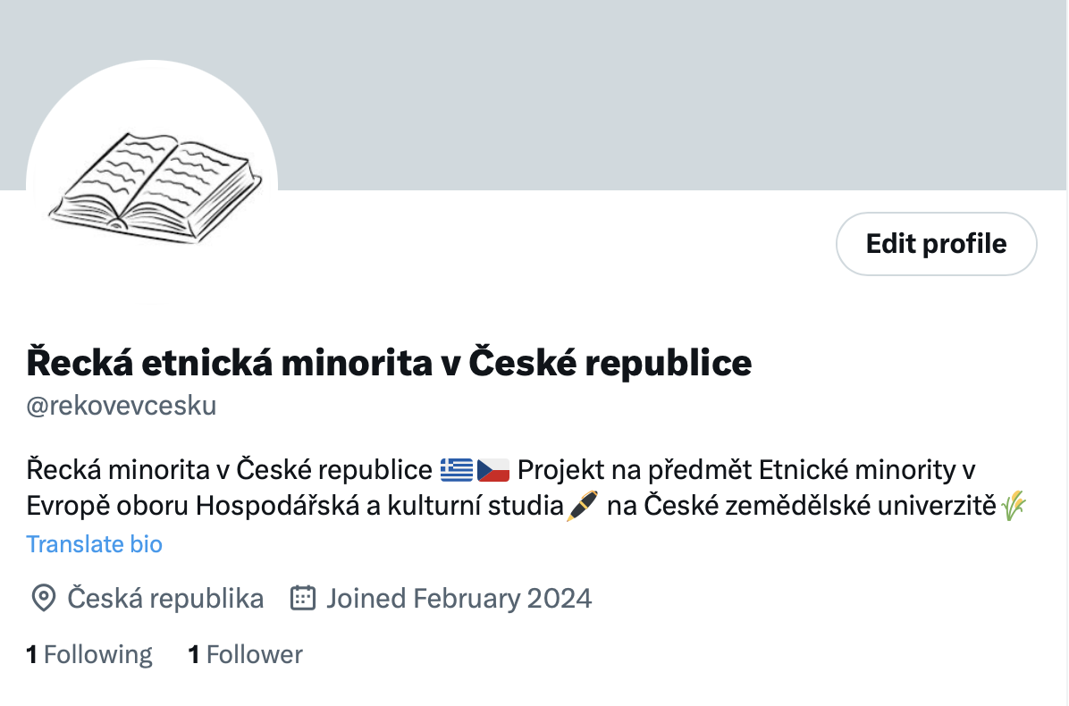
Náš výstup
Twitterový profil (X)
@rekovevcesku
Příspěvky v podobě vláken
Ankety v podobě kvízů

Slide 9
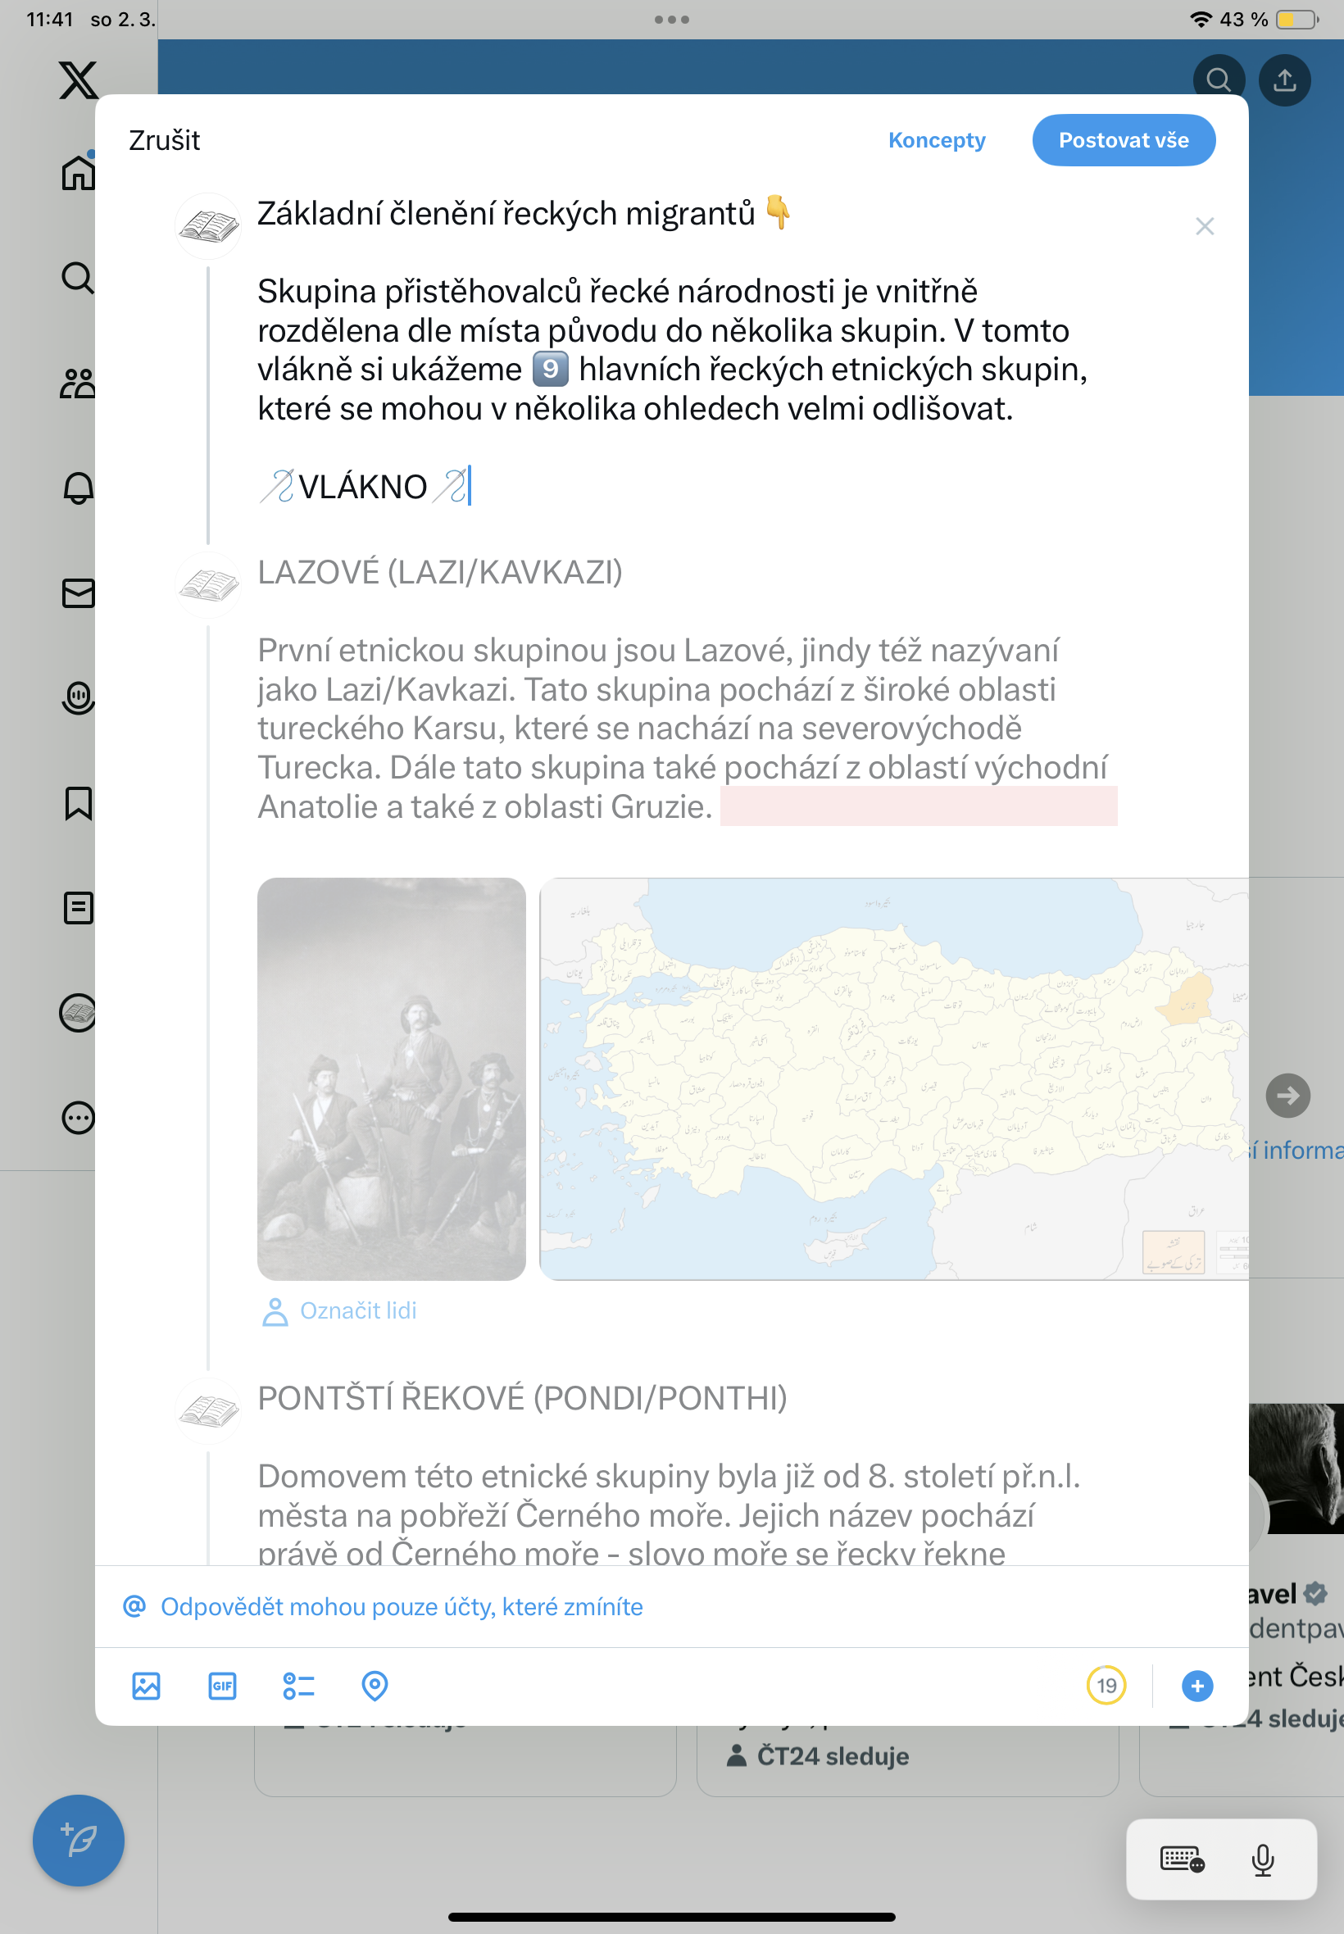
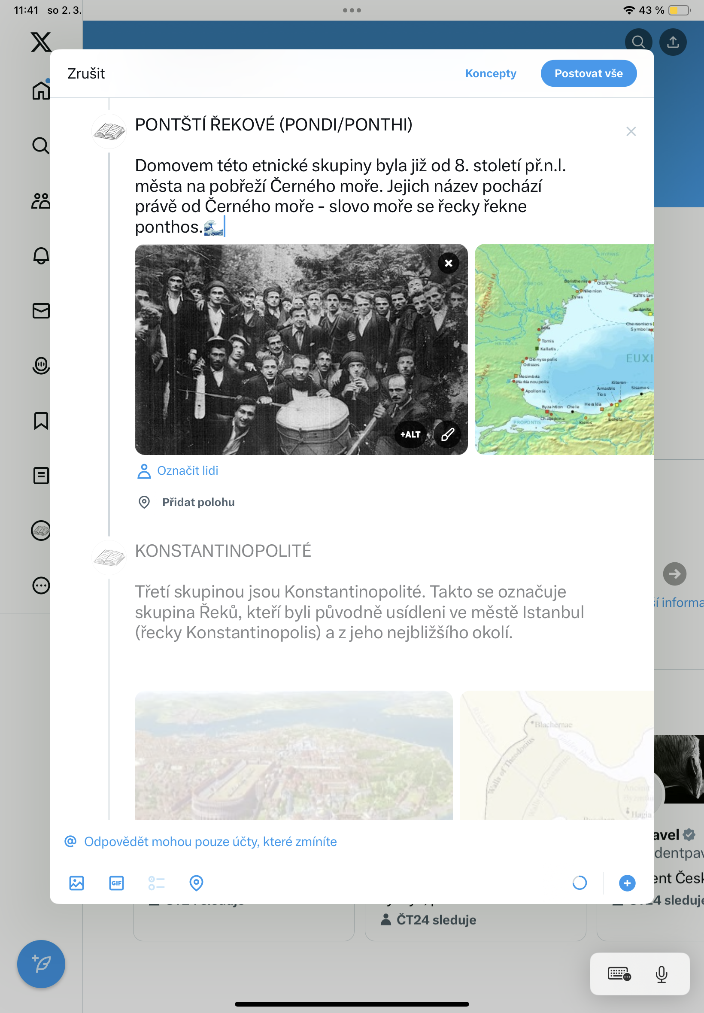
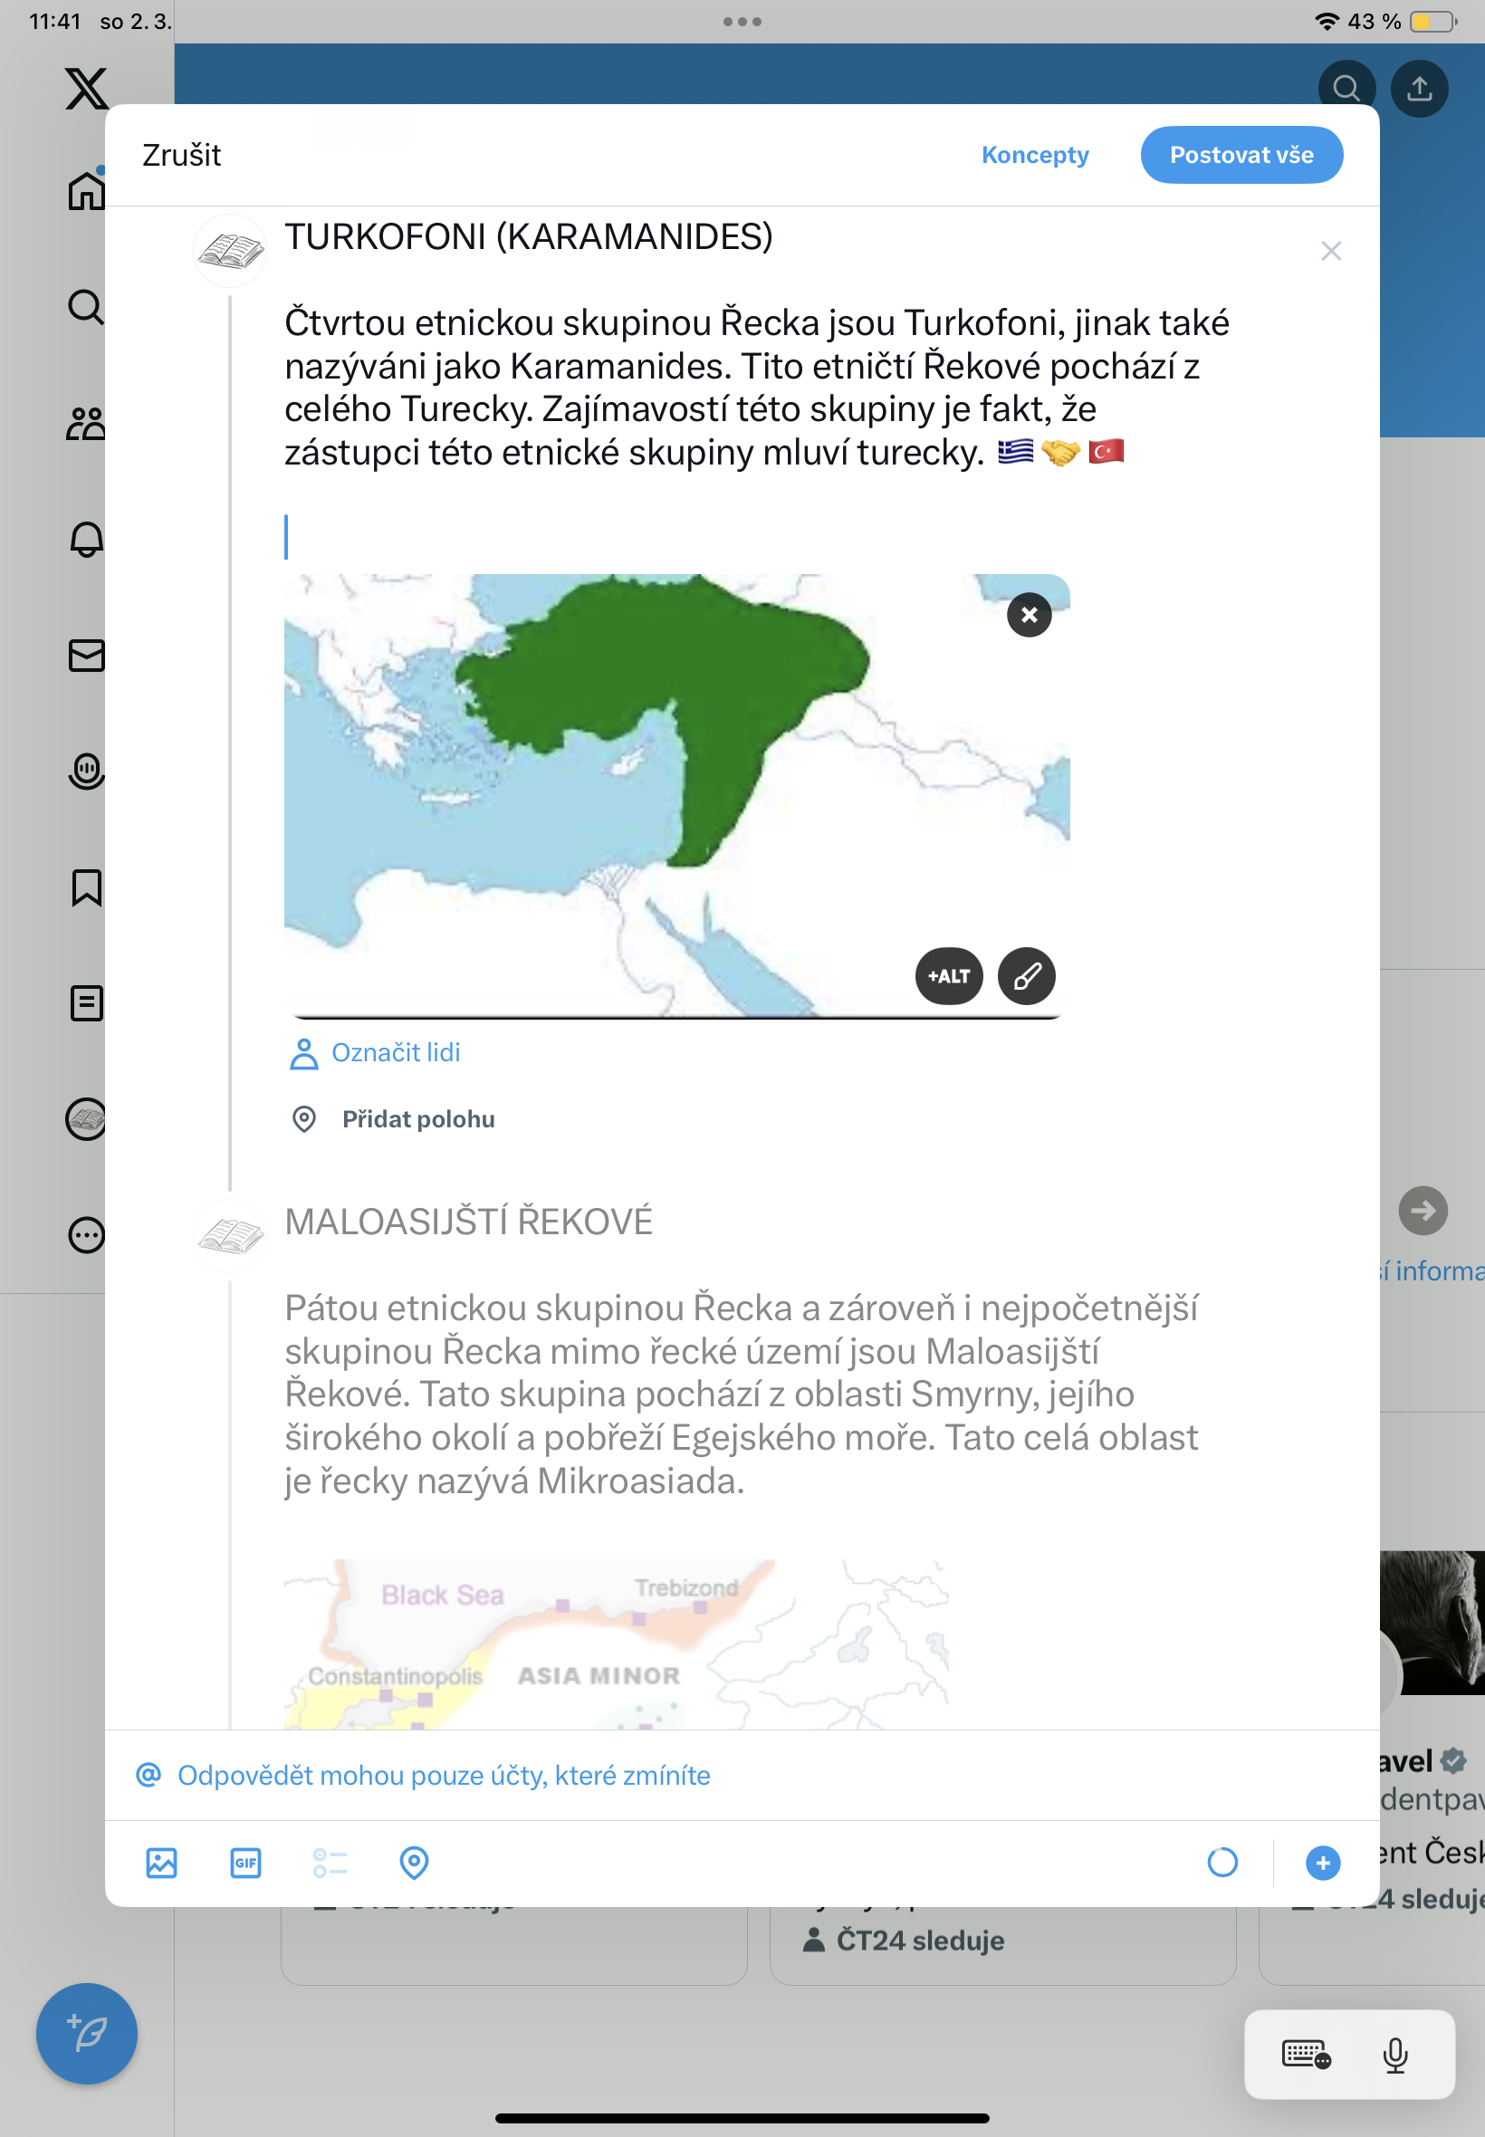
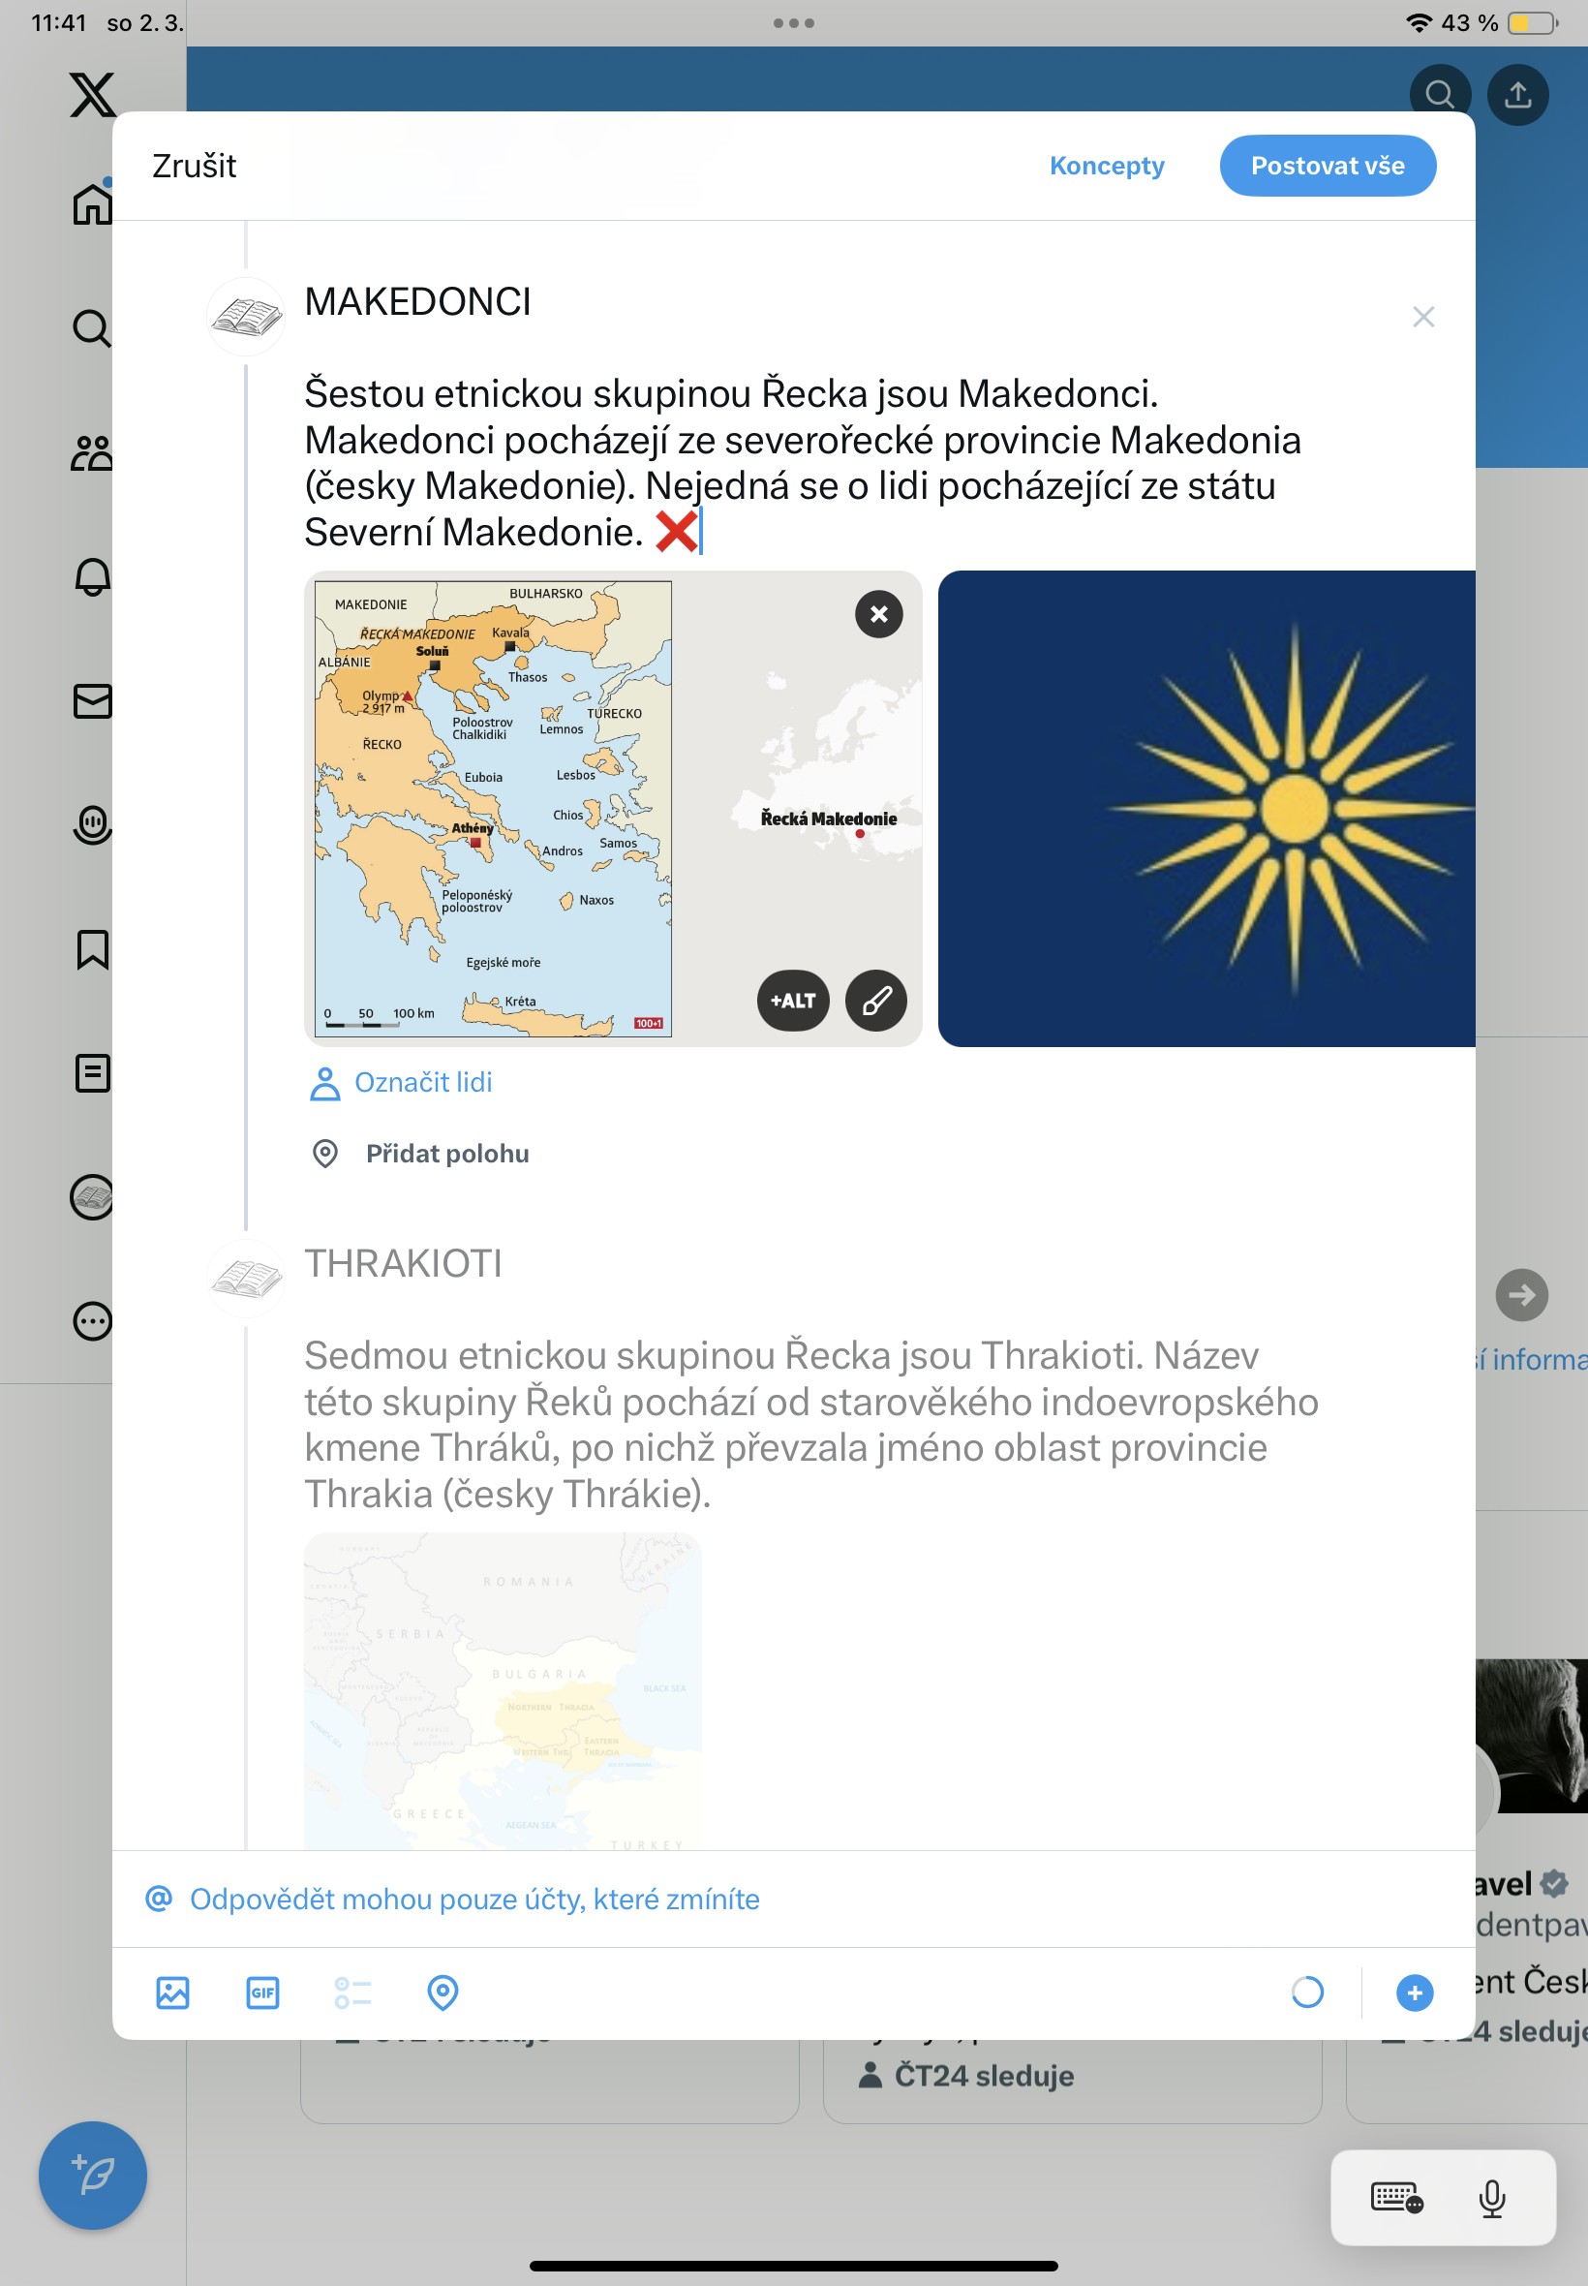
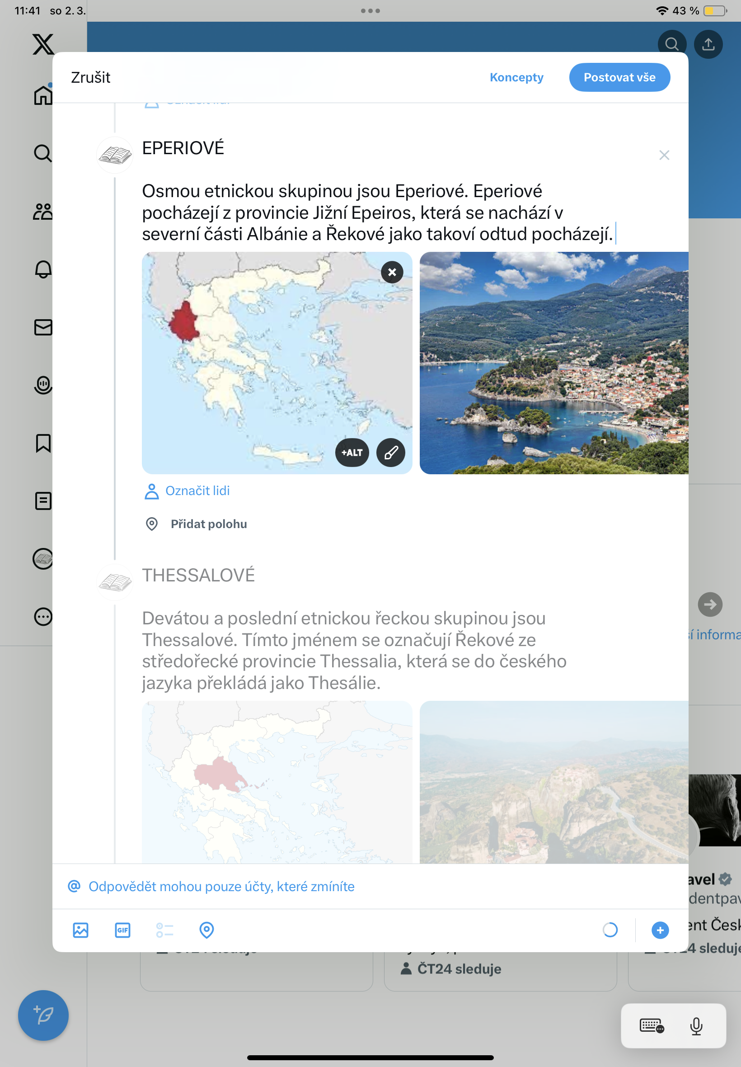
Příklad našeho výstupu (vlákno)

Slide 10
Zdroje
https://vlada.gov.cz/cz/ppov/rnm/mensiny/recka-narodnostni-mensina-16156/#
https://klub.gr
https://ct24.ceskatelevize.cz/clanek/regiony/cesti-rekove-a-jejich-potomci-si-pripominaji-70-let-od-emigrace-utekli-pred-obcanskou-valkou-78921
https://prahanarodnostni.eu/narodnostni-mensiny/jednotlive-narodnostni-mensiny/recka-mensina
https://plus.rozhlas.cz/jak-se-dostali-rekove-do-ceska-pribeh-jejich-komunity-zacal-po-druhe-svetove-8399273
https://www.cizinci.cz/documents/551336/568661/Rekove2.pdf/2ca893ef-c2c4-b9fc-88a3-36aea761be44
https://www.e15.cz/magazin/druhy-recky-exodus-nekteri-rekove-kvuli-krizi-odchazeji-do-brna-836900
https://www.hks.re/wiki/recka_mensina_zijici_v_cr

